Slide 1
作業格式及繳交說明
助教

Slide 2
助教聯絡方式
信箱: minelabcs@gmail.com
寄信時請註明姓名、系級、學號。
請勿使用新eeclass上的信箱，不太會收信!!

Slide 3
計算機實習 評分標準
練習+出席 10%
作業(Java) 40%
期中上機考 20%
期末project 30%
# 作業成績在結算時會去除幾次最低分成績

Slide 4
作業、練習時間
作業
發布時間: 禮拜四計概
截止時間: 隔周禮拜二 23:55 (如有特殊情形另行通知)
練習
發布時間: 禮拜五計實
截止時間: 當天 23:55 (如有特殊情形另行通知)

Slide 5
作業繳交方式
1. 作業上傳以新ee-class系統為主 https://ncueeclass.ncu.edu.tw/
2. 有修計實者，作業繳交至 “計算機實習”
3. 無修計實者，但有修計概者，作業繳交至 “計算機概論”
4. 不接受補交

Slide 6
作業批改
我們使用 Windows 的 Eclipse 預設的編譯器來批改作業。
編譯不過的作業程式碼分數不會超過60分。

Slide 7
作業批改 注意事項
除非題目有額外說明，我們不會限制你要用那些函式庫。
但是，有些 IDE 會擅自 import 函式庫。
請注意好你的程式有 import 正確的函式庫
並在 Eclipse 編譯上成功才上傳。

Slide 8
作業批改
輸出格式要完完全全一模一樣。
所有的空白、換行都要一樣。
有錯會扣分。
抄襲者雙方成績以零分計分。

Slide 9
CPE
資工系106學年度（含）後入學的大學部學生，須在畢業前通過CPE畢業門檻標準：一次兩題或累計三題。
透過線上程式設計，利用電腦自動評判，以檢測程式設計能力。
CPE：https://cpe.cse.nsysu.edu.tw/index.php

Slide 10
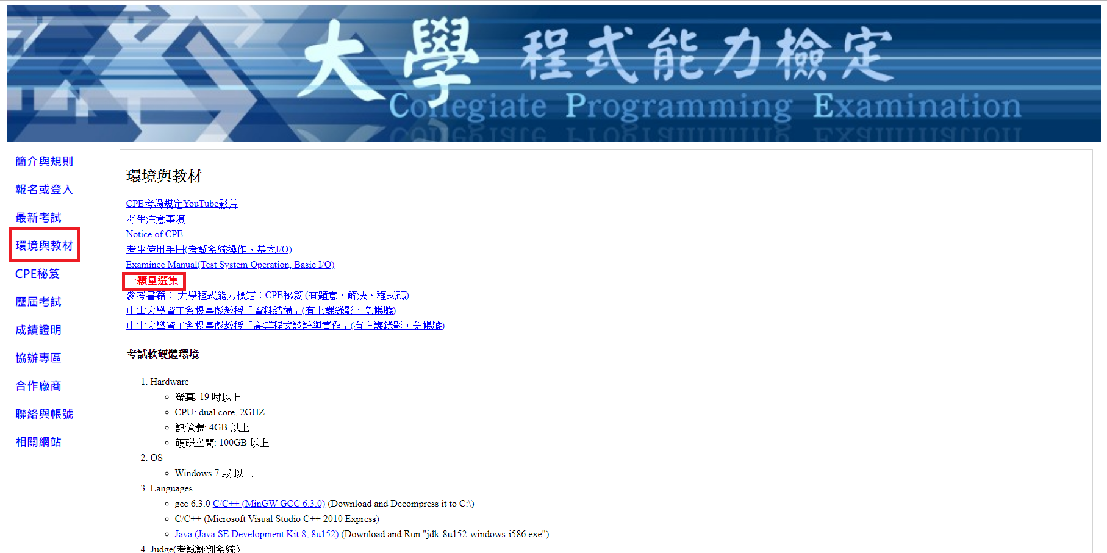
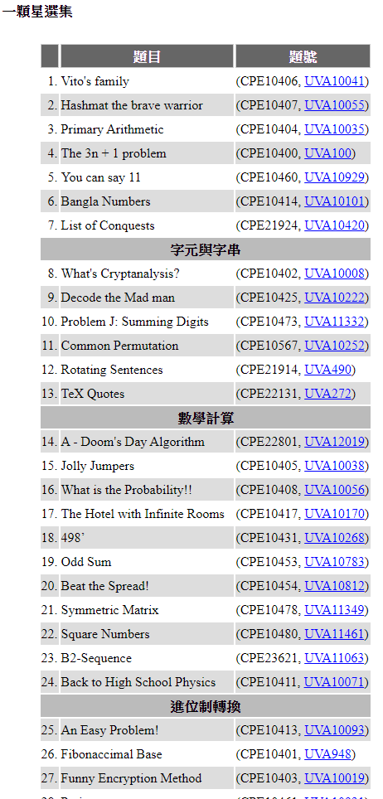
CPE

